Slide 1
Час психологического общения
Баталова С.В.
педагог-психолог
Регионального социопсихологического центра на базе МБУ школы № 32 г.о. Тольятти
10.02.2014

Slide 3
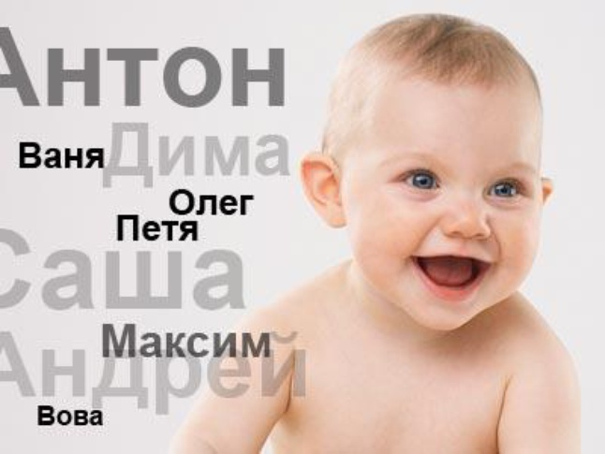
Час психологического общения «Тайна имени»
Имена, имена, имена – В нашей жизни звучат не случайно: Как загадочна эта страна – Так и имя – загадка и тайна.
Александр Бобров

Slide 4
Гражданский кодекс РФ Статья 19. Имя гражданина
1. Гражданин приобретает и осуществляет права и обязанности под своим именем, включающим фамилию и собственно имя, а также отчество, если иное не вытекает из закона или национального обычая.
4. Приобретение прав и обязанностей под именем другого лица не допускается
5. Вред, причиненный гражданину в результате неправомерного использования его имени, подлежит возмещению в соответствии с настоящим Кодексом.

Slide 5
Мужские и женские
Классификация
имён
Парные и непарные
Благозвучные и неблагозвучные
Редкие и распространённые

Slide 6
Викторина
1. Кто больше назовет женских имен с удвоенной согласной в корне?
2. Какие имена можно получить, заменив одну букву? 3. Какое женское имя состоит из тридцати букв я?
4. Назовите города, состоящие из двух мужских имен.
5. Образуйте имена из следующих сочетаний слов: владеть миром; владеть всем; любить мир; свято славить; милая людям.
6. Вспомните названия растений (цветов, трав, деревьев), которые созвучны с женскими, а также мужскими именами.
7. Попробуйте, меняя последовательно по одной букве, превратить имя Лев в имя Тит.

Slide 7
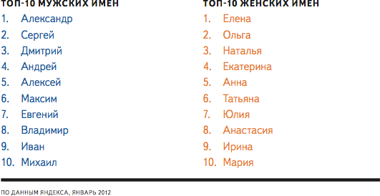

Slide 8
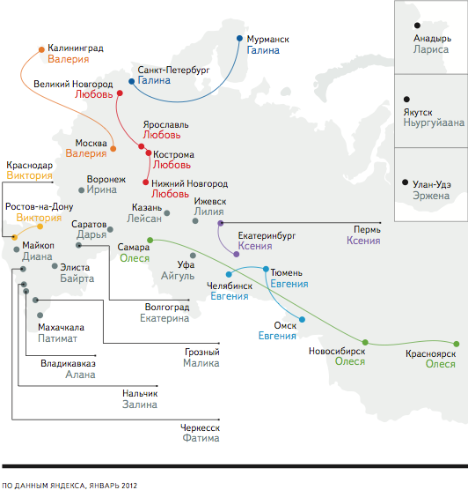
Распространенность женских имён

Slide 9
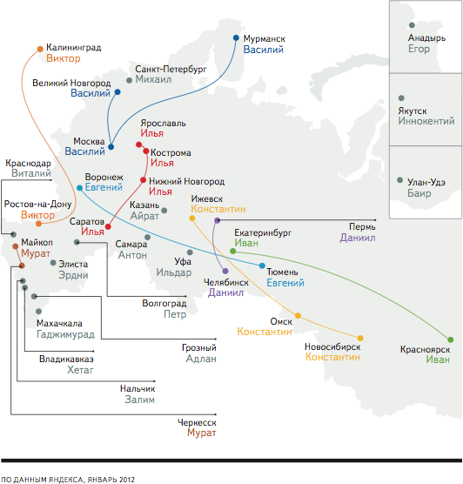
Распространенность мужских имён

Slide 10
Наука о собственных именах - ономастика,
от греческого слова онома – имя;
Антропонимика – наука об именах людей,
от греческого слова антропос – человек, антропология – наука о человеке.

Slide 11
На Руси можно выделить пять групп имен
Имена древнееврейские.
Имена греческие.
3. Имена латинские.
4. Имена варварские, т. е. пришедшие к нам от окружавших греческий мир народов: Мардарий, Азат, Аифа-ил. Этимология этих имен неясна.
5. Имена славянские: Борис, Глеб, Светлана.

Slide 12
ВЫБОР ИМЕНИ
по внешним признакам:
Крепыш, Хромой, Косой, Мила
по черте характера:
Добрыня, Молчун, Умник, Несмеяна.
по порядку рождения:
Первуша, Третьяк, Одинец, Пятой.
по прозвищу:
Зайцев, Горяев, Нежданов.

Slide 13
Изменение иностранных имён
Хельга - Ольга
Евдокия - Авдотья
Елена - Алена
Исидор – Сидор
Галла – Алла
Хана – Анна
Йосиф – Осип
Евфстафий – Остап
Феодор – Фёдор
Иоанн - Ивана
У Антония, Андроника, Макария, Назария были отсечены окончания, Георгий вообще превратился в Егора и Юрия.

Slide 14
Смена идеологии – новые имена
Вилен (В.И.Ленин)
Велира (Великий Рабочий)
Дамир (Даешь мировую революцию)
Нинель (Ленин наоборот).
Лагшмивара (Лагерь Шмидта в Арктике)
Пятвчёт (Пятилетку за четыре года)
Даздраперма (Да здравствует первое мая)
Вилорик
Октябрь
Май

Slide 15
- Социальная - Эмоциональная - Звуковая - Ассоциативная
ТЕОРИИ ИМЕНИ

Slide 16
Ах! Ох! Ух! Эх!

Slide 17
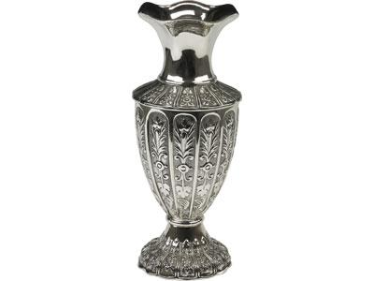
«Букет цветов»

Slide 18
Оставляет ветка плод. Оставляет пчелка мед. Нивы – золото зерна, Золотой янтарь – сосна. Овцы – тонкое руно. Лозы – пряное питье. Оставляет человек Имя доброе навек. О. Дриз

Slide 19
Спасибо за внимание!

